Slide 1



Фізичні величини та їх вимірювання
7
Перейти на Ютуб-канал «Дистанційне навчання»
Урок 3

Slide 2

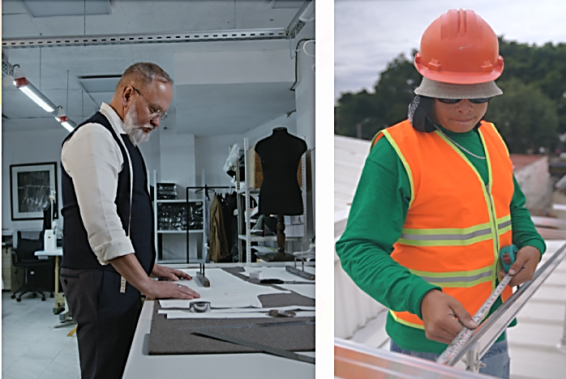
Як ви вважаєте, як часто люди виконують вимірювання? Наскільки важливо вміти робити це правильно? Яких наслідків очікувати, якщо результати вимірювань будуть хибними? Щоб відповісти на ці запитання, згадайте кілька приладів, якими ви й ваша родина користуєтесь майже щодня: годинник, ваги, термометр, спідометр, манометр… Сподіваюсь, що ви переконалися в необхідності ретельно опрацювати цей матеріал.

Slide 3
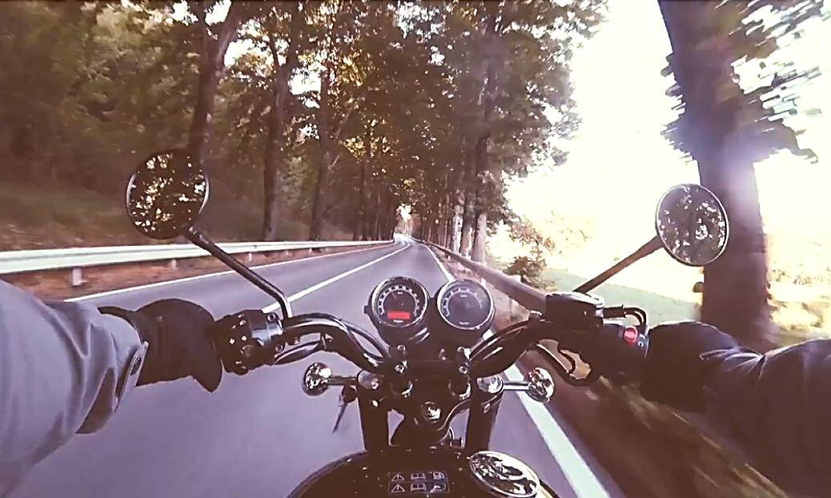
Швидкість руху — приклад фізичної величини. Ця величина характеризує рух тіл.

Slide 4

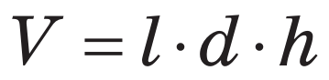


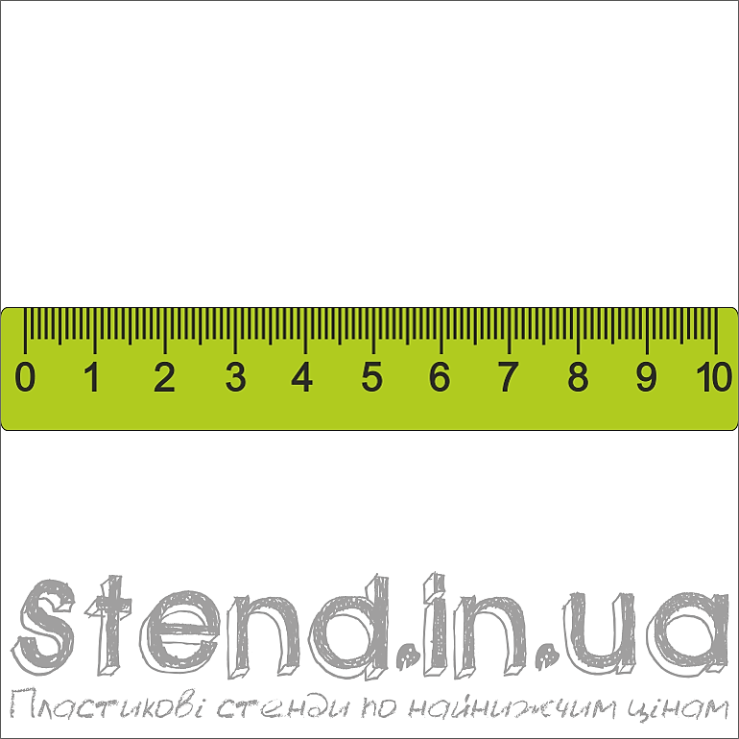
Визначте довжину l, ширину d і висоту h бруска за допомогою лінійки, зображеної на рисунку, та розрахуйте його об’єм. Об’єм даного тіла можна визначити за формулою
l
h
d

Slide 5
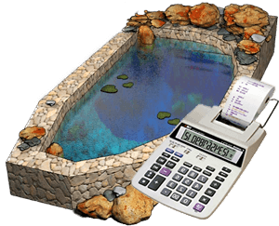
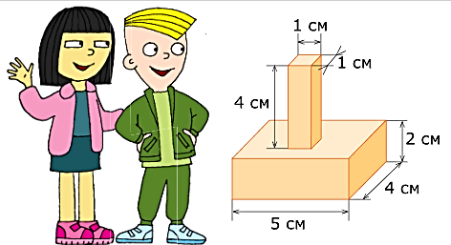
Об’єм — приклад фізичної величини. Ця величина характеризує загальну властивість тіл займати певну части-
ну простору.
V
Об’єм

Slide 6

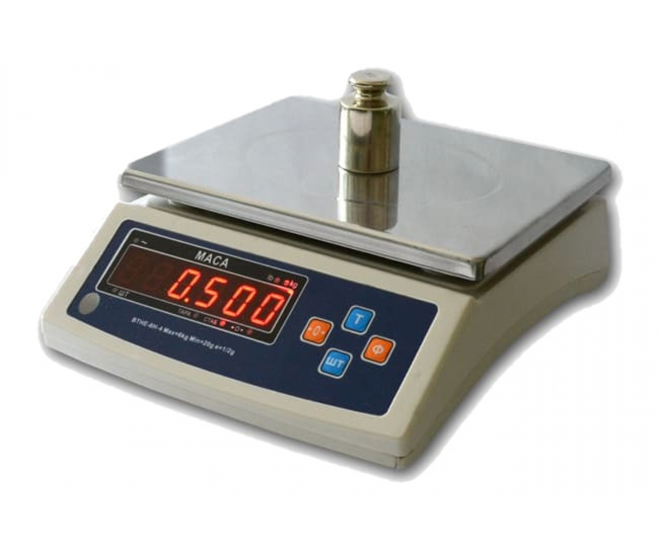

Фізична величина — це кількісно виражена характеристика тіла або фізичного явища.

Slide 7
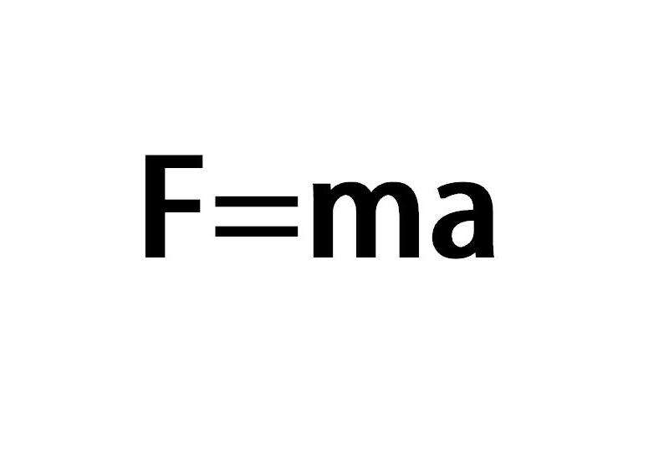
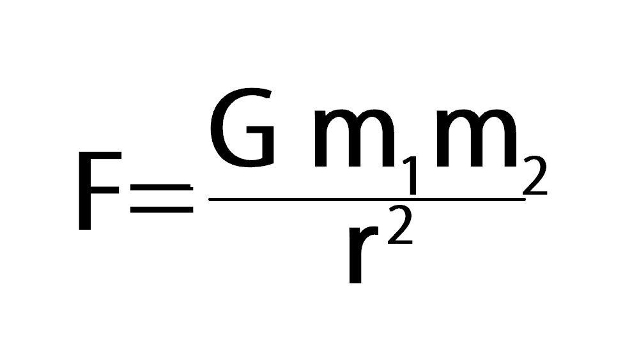

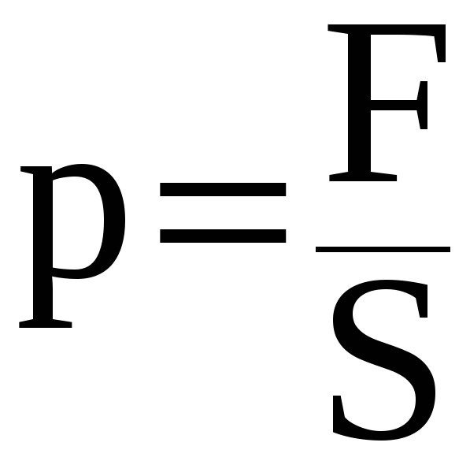

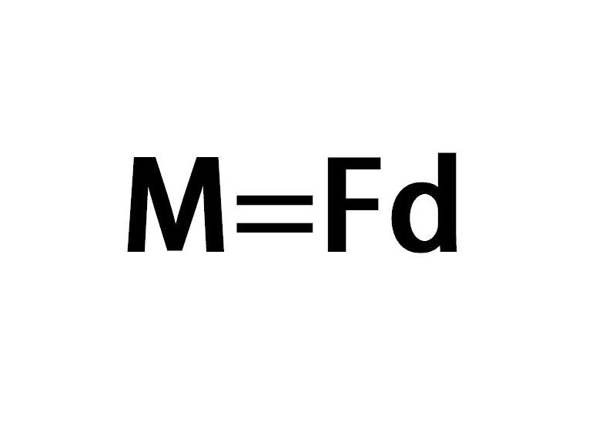

Для зручності кожну фізичну величину позначають певним символом (буквою латинського або грецького алфаві-ту). Наприклад, об’єм позначають символом V, час — символом t, швидкість руху — символом ϑ.

Slide 8
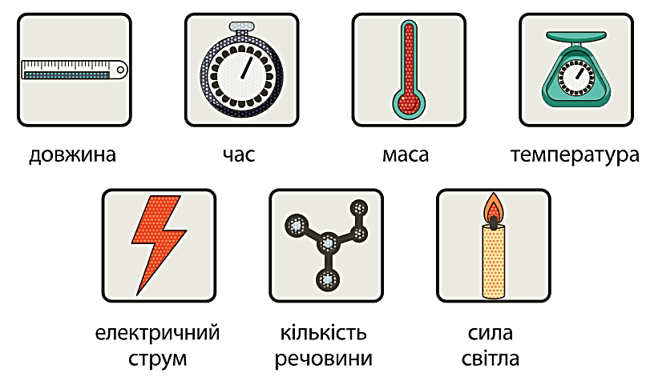
Зараз у більшості країн світу діє запроваджена в 1960 р. Міжнародна система одиниць, яку називають
Система Інтернаціональна (СІ).

Slide 9
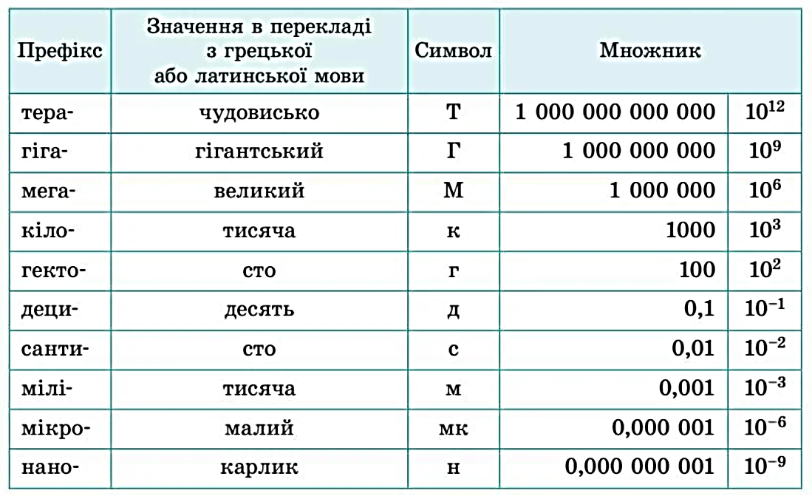
Назви кратних і частинних одиниць містять спеціальні префікси. Наприклад, кілометр (1000 м) — кратна одиниця довжини; сантиметр (0,01 м) — частинна одиниця довжини. У поданій таблиці наведено найуживаніші префікси. Намагайтесь поступово запам’ятати їх.
КРАТНІ
ЧАСТИННІ

Slide 10
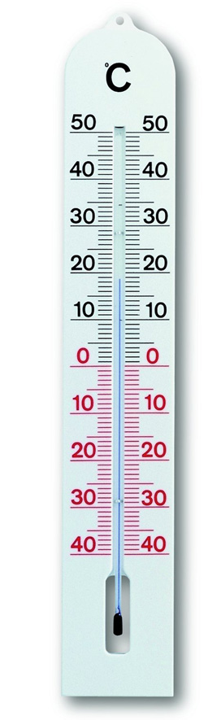
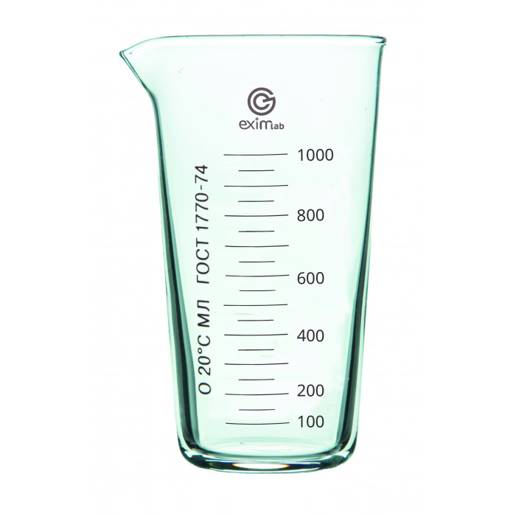
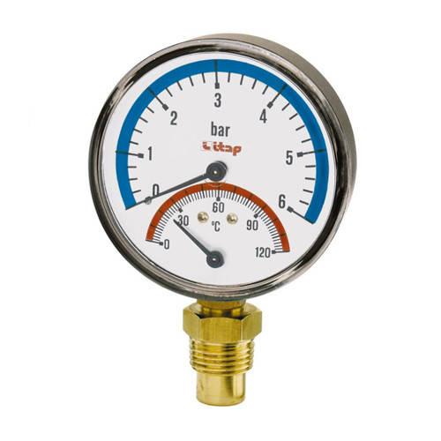
Межі вимірювання в цифрових приладах визначають за паспортом приладу або встановлюють спеціальним перемикачем на панелі приладу.
Верхня межа
Верхня межа
Нижня межа
Нижня межа

Slide 11

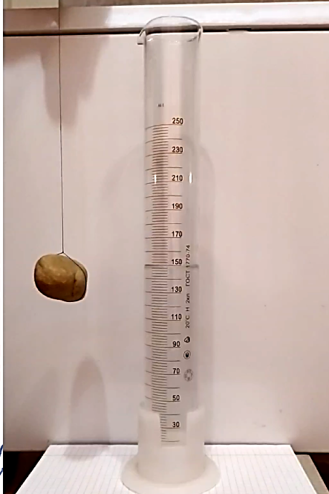
Об’єм води початковий
150 мл
Дослідження
Об’єм води кінцевий
184 мл
Об’єм тіла
184 мл – 150 мл = 34 мл = 35 см³

Slide 12










Повну презентацію дивіться у відеоуроці.
−
−
−
−

